Slide 1
Портфолио
Учителя истории и обществознания
МБОУ СОШ №17
г. Петушки Владимирской области
Толмачевой Людмилы Владимировны

Slide 2
Моё педагогическое кредо:
Уважать себя, уважать других, быть ответственным за свои действия

Slide 3
Общие сведения
Ф.И.О.: Толмачева Людмила Владимировна
Дата рождения: 02.09.1951 г.
Образование: Высшее,
Ворошиловградский педагогический институт
Специальность: учитель истории и обществоведения
Педагогический стаж: 39 лет,
Высшая квалификационная категория

Slide 4
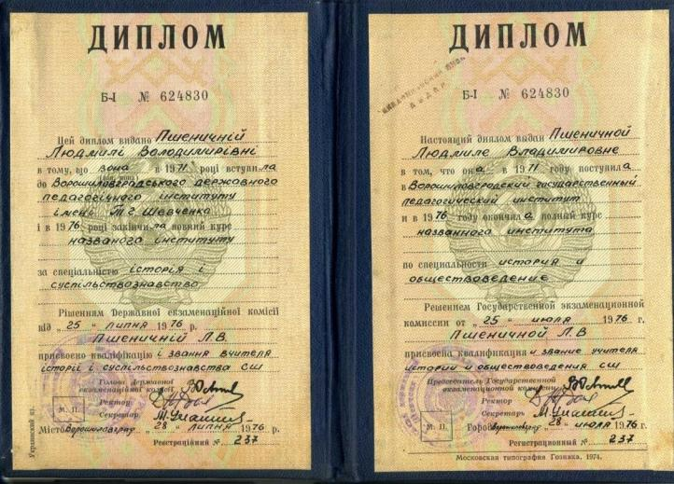

Slide 5
Повышение профессиональной компетентности
Владимирский институт развития образования им. Л.И. Новиковой. Педагогический форум: «Реализация требований ФГОС к результатам обучения средствами линий учебно – методических комплектов по истории и обществознанию системы УМК «Алгоритм успеха»». Сертификат от 03.03.2015 г.
Департамент образования администрации Владимирской области Владимирский институт развития образования им. Л.И. Новиковой:
Конференция: «Уроки Холокоста – путь к толерантности и миру». Сертификат от 04.03.2015 г.

Slide 6
Луганский областной институт последипломного образования
Тема: «Личностно ориентированное обучение школьных исторических дисциплин». Свидетельство СПК №1486 от 05.04.2013 г.

Slide 7
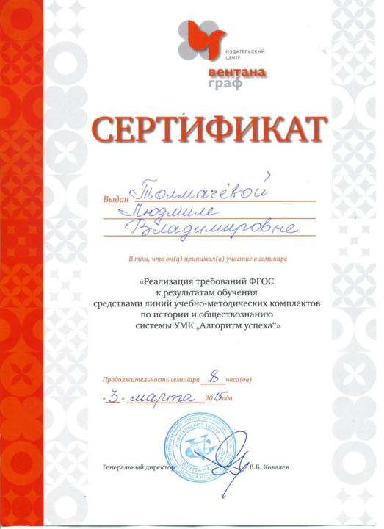
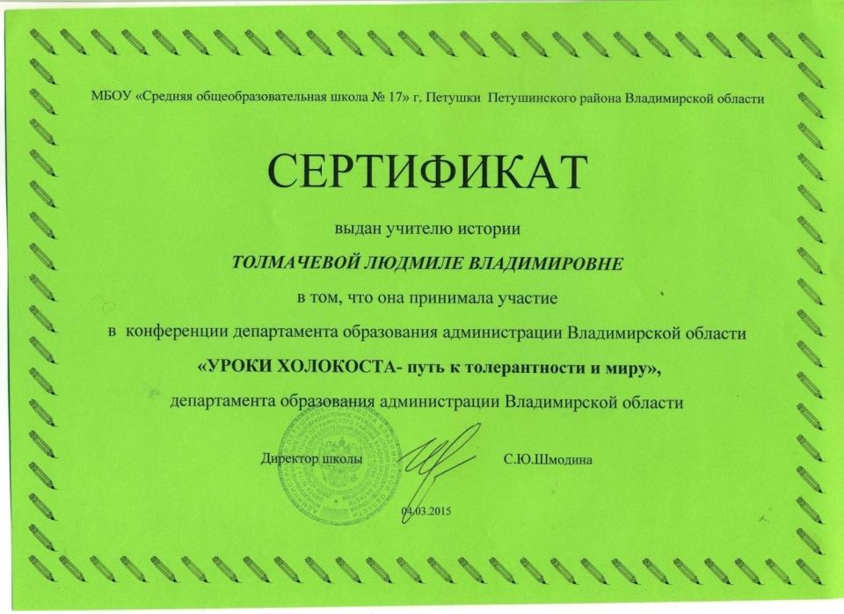

Slide 8
Педагогическое ЭССЕ
С детства у меня не было вопроса «Кем быть?». Уже учась в начальной школе, я поняла – буду только учителем.
Придя в школу в качестве учителя, стало ясно, что быть учителем не значит только вести уроки.
Это гораздо большее. Это образ жизни.
Было много трудностей, но я преодолевала их, училась на своих и чужих ошибках, развивалась как человек и профессионал.
Многому я научилась у своих наставников, ещё более у своих коллег , ещё более у своих учеников.
Думаю, все зависит от учителя. В учителе ученику должно быть все интересно: начиная с его внешнего вида и заканчивая тем, что «несет» учитель с собой на урок.
Я нашла три канала нравственного воспитания: через самого учителя и его ценности, через историю и исторический материал и через методику преподавания.
В своей работе я руководствуюсь изречением Сократа: «Не насиловать душу ученика, а вести его за собой, давать ему делать свои робкие шаги».

Slide 9
Главная цель моей концепции – всестороннее развитие личности каждого ученика.
ОСНОВНЫЕ ЗАДАЧИ:
Дать ученикам прочные и глубокие знания по предметам.
Вызвать у ребенка интерес к знаниям, научить его иметь собственное мнение.
Научить исследовательской деятельности.
Содействовать творческому развитию каждого ученика.
Воспитывать у детей любознательность, самостоятельность.
Развивать интеллектуальные способности.
Быть настоящим гражданином нашей страны.
Взаимоотношения с учащимися я строю на основе демократии и дисциплины. Между мной и учениками существует педагогика сотрудничества, основанная на справедливости, уважении к личности ученика. Стиль взаимоотношений с учащимися – оптимистический.
Я считаю, что важно не только развивать интерес детей к знаниям, но и учить их добывать эти знания самостоятельно. Каждого ученика включаю в разнообразные виды деятельности: учебную, познавательную, проектную, исследовательскую. Систематически анализирую свою работу: что

Slide 10
получается, что нет, почему? В этом очень помогает использование ИКТ и метод проектов в моей педагогической деятельности. Сейчас уже ясно, что главная задача современного педагога не только дать максимальное количество знаний, а научить ребенка ориентироваться в реалиях информационного общества, самостоятельно добывать и анализировать информацию. Современный урок должен соответствовать запросам общества, к этому я и стремлюсь.
Этому же учу школьников. Регулярно информирую учащихся и родителей об итогах – удачах и неудачах.
В начале каждого учебного года определяю цели, задачи, условия по образованию школьников, всегда тщательно продумываю, какие методы и формы работы можно использовать на уроке и вне урока.
Основными методами моей работы с учащимися являются: контроль и самоконтроль; анализ и самоанализ; самостоятельная и творческая работа учащихся, создание мультимедийных презентаций, взаимодействие обучения и воспитания, наблюдения за учащимися, беседы на различные темы.
Я считаю, что учитель – это личность. Дети берут с него пример. Учитель мудр, но он должен уметь говорить и «устами младенца». Учитель строг, но не слишком.

Slide 11
Основа моей деятельности – любовь к детям. Могу гневаться, но не ненавидеть.
Я должна нести знания детям, а знания не стоят на месте. Поэтому я должна всегда учиться.
Я должна понимать своих учеников, уметь слушать их.
Я должна не только подготовить детей к взрослой жизни, но и научить жить в настоящем.
Невозможно заставить каждого ученика хорошо учиться и быть воспитанным. Надо, чтобы он захотел этого сам. Но для этого ученику нужна цель, ради которой он учится и старается стать Человеком. А Я ЕМУ В ЭТОМ ПОМОГАЮ.
Я считаю, что именно история, обществознание и право – предметы, которые учат жизни, формируют активную жизненную позицию, определяют нравственные устои человека в обществе, его гражданскую позицию и любовь к стране, в которой живешь. Передо мной очень трудная задача, потому что я должна подготовить своих учеников к жизни в современном обществе. Я поставила перед собой вопрос: « Каким должен быть молодой человек?».

Slide 12
И ответ на этот вопрос стал целью моей педагогической деятельности. Молодой человек должен быть юридически грамотным, компетентным во всех сферах общественной жизни, интеллектуальным. Выпускник школы должен смело шагать по жизни, быть самостоятельным и уверенным в себе. Поэтому люблю свою профессию, и благодарна судьбе за то, что она дала мне возможность быть полезной людям. И до сих пор я ни разу не пожалела о выбранной профессии.

Slide 13
В. О. Ключевский подчеркивал «Чтобы быть хорошим преподавателем, нужно любить то, что преподаёшь, и любить тех, кому преподаёшь ».
Моё педагогическое кредо:
Уважать себя, уважать других, быть ответственным за свои действия.
Учитель, обладающий приятными манерами поведения, а сюда входят и мимика, и жесты, и поза, и навыки общения, располагает к себе людей.
Всем манерам учителя должна быть присуща одна общая черта – это соблюдения педагогического такта, который включает в себя повышенную чуткость к окружающим и умение найти такую форму общения с другой личностью, которая позволяла бы ему сохранить личное достоинство.
Я стараюсь быть гибким, гуманным, коммуникабельным педагогом.

Slide 14
За 39 лет работы учителем в своей работе я не разочаровалась.
Сегодня я работаю в замечательном педагогическом коллективе, в котором сочетаются высокий уровень профессионализма и огромное желание быть нужным детям. Меня окружают отзывчивые и дружелюбные коллеги. У меня замечательные завучи, к которым всегда можно обратиться за помощью, а директор нашей школы всегда найдет время и способ отметить хорошую работу каждого учителя. И самое главное – у меня замечательные ученики, которые любят мой предмет и хотят его изучать.
Мне нравится, что мои ученики не стесняются подходить ко мне на переменах, звонят, что бы посоветоваться со мной, попросить помощи или просто рассказать, что у них на душе.
Я счастлива, когда родители моих учеников говорят мне теплые слова. Считаю, что это главное достижение в моей работе. Вот почему я горжусь своей профессией.

Slide 15
Научно – методическая деятельность

Slide 16
Актуальность
Современная школа предлагает школьникам задачи, которые они могут решать, самостоятельно используя данную технологию.
Проектно-исследовательская деятельность формирует:
способность самостоятельно мыслить, добывать и применять знания;
навыки поиска, анализа и обработки информации;
умение выдвигать гипотезы, четко планировать действия, делать выводы, оценивать достигнутые результаты;
учат взаимодействовать с другими людьми, эффективно сотрудничать в группах

Slide 17
Таким образом, ученик не только получит необходимую информацию по школьной программе, но и расширит свои познания. Самостоятельность работы и ее аналитическая направленность будут способствовать сохранению полученного знания.
Ведущая педагогическая идея:
Ведущей педагогической идей является применение современных образовательных технологий ( проектно-исследовательская деятельность) с целью развития интереса к изучению к истории, то есть повышения эффективности обучения.

Slide 18
Способы организации учебной деятельности
Учебный материал
Репродуктивный метод
Продуктивный, творческий способ
Классно – урочная система
Метод проектов, исследование

Slide 19
Исследовательская деятельность
Научно - исследовательская
Учебно - исследовательская
Развитие исследовательского типа
мышления

Slide 20
Технология организации учебно – исследовательской деятельности
Исследовательская деятельность учащихся
На уроке |  |  |  | Внеурочная деятельность
Исследовательский метод обучения | Нетрадиционные уроки | Домашнее задание исследовательского характера | Учебный эксперимент | Исследовательская практика | Выпускная экзаменационная работа | Факультативы, элективные курсы | Школьные научно – технические курсы, объединения | Олимпиады, конкурсы, конференции | Работа над учебным проектом | Образовательные экспедиции

Slide 21
Проектные технологии формируют :
способность самостоятельно мыслить,
добывать и применять знания,
навыки поиска, анализа и обработки
информации,
умение выдвигать гипотезы, четко
планировать действия, делать выводы, оценивать достигнутые результаты,
учат взаимодействовать с другими
людьми, эффективно сотрудничать в
группах

Slide 22
Проектная деятельность обучающихся -
совместная учебно-познавательная,
творческая или игровая деятельность
учащихся, имеющая общую цель,
согласованные методы, способы
деятельности, направленная
на достижение общего результата
деятельности.

Slide 23
Специфические черты (различия) проектной и учебно – исследовательской деятельности
Проектная деятельность | Учебно – исследовательская деятельность
Проект направлен на получение конкретного запланированного результата — продукта, обладающего определёнными свойствами и необходимого для конкретного использования | В ходе исследования организуется поиск в какой-то области, формулируются отдельные характеристики итогов работ. Отрицательный результат есть тоже результат
Реализацию проектных работ предваряет представление о будущем проекте, планирование процесса создания продукта и реализации этого плана. Результат проекта должен быть точно соотнесён со всеми характеристиками, сформулированными в его замысле | Логика построения исследовательской деятельности включает формулировку проблемы исследования, выдвижение гипотезы (для решения этой проблемы) и последующую экспериментальную или модельную проверку выдвинутых предположений

Slide 24
Типология исследовательских работ учащихся
Проблемно-реферативные — творческие работы, написанные на основе нескольких литературных источников
Экспериментальные — творческие работы, написанные на основе выполнения эксперимента, описанного в науке и имеюще­го известный результат.
Натуралистические и описательные — творческие работы, направленные на наблюдение и качественное описание какого- либо явления.
Исследовательские — творческие работы, выполненные с помощью корректной с научной точки зрения методики, имеющие полученный с помощью этой методики собственный экспериментальный материал, на основании которого делается анализ и выводы

Slide 25
Исследовательская деятельность обучающихся
Это работа учащихся над творческой, исследовательской задачей с заранее неизвестным решением.

Slide 26
Цель исследовательской деятельности
развитие личности, приобретение учащимся навыка исследования как универсального способа освоения действительности, развитии способности к исследовательскому типу мышления, активизации личностной позиции учащегося в образовательном процессе на основе самостоятельно получаемых знаний.

Slide 27
Этапы проведения учебного исследования
I этап. Выбор и формулировка темы.
II этап. Знакомство со всей опубликованной литературой по данной проблеме и составление библиографии.
III этап. Составление плана.
IV этап. Изучение литературы, написание конспектов, тезисов и аннотаций на прочитанное, проведение анкетирования, интервью, накопление собственных выводов, обобщений, продумывание доказательств.
V этап. Оформление результатов работы.
VI этап. Презентация результатов проделанной работы на научной конференции.

Slide 28
Детализированная последовательность:
1. Актуализация проблемы (выявить проблему и определить направление будущего исследования).
2. «Инкубационный период». Определение сферы исследования (сформулировать основные вопросы, ответы на которые хотели бы найти).
3. Выбор темы исследования (попытаться, как можно более строго обозначить границы исследования).
4. Выработка гипотезы (разработать гипотезу или гипотезы, в том числе должны быть высказаны и нереальные - провокационные идеи).
5. Выявление и систематизация подходов к решению (выбрать методы)
6. Разработка методики проведения исследования.
7. Сбор и обработка информации (зафиксировать полученные знания).
8. Анализ и обобщение полученных материалов (структурировать полученный материал, используя известные логические пра­вила и приёмы).
9. Подготовка отчёта (дать определения основным понятиям, подготовить сообщение по результатам исследования и др.).
10. Доклад (защитить его публично перед сверстниками и взрослыми, ответить на вопросы).
11. Обсуждение итогов завершённой работы. Рефлексия.

Slide 29
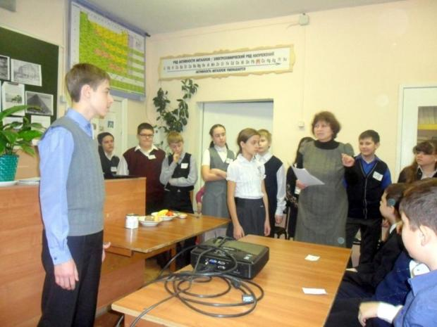

Slide 30
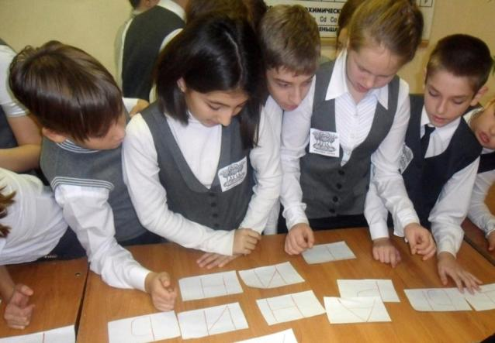
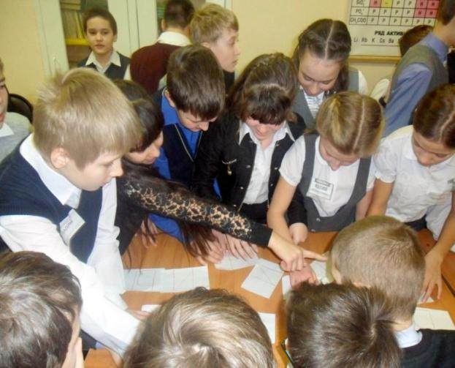

Slide 31
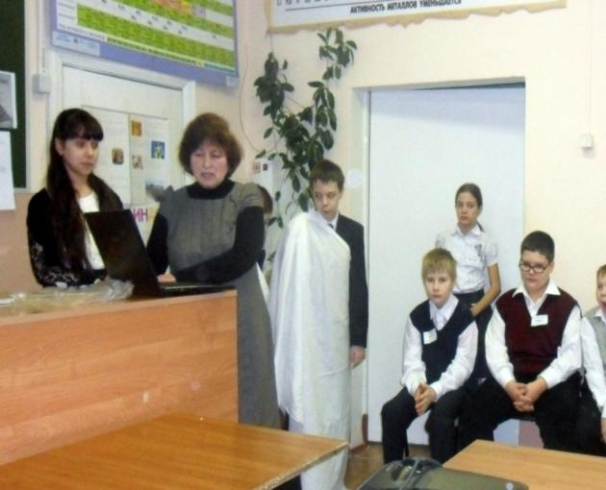
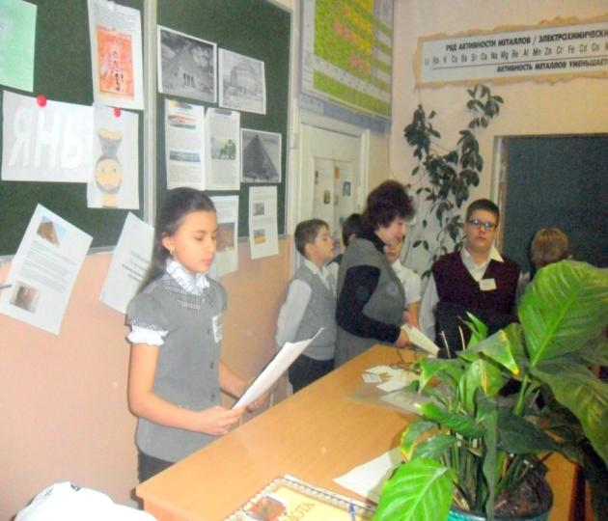

Slide 32
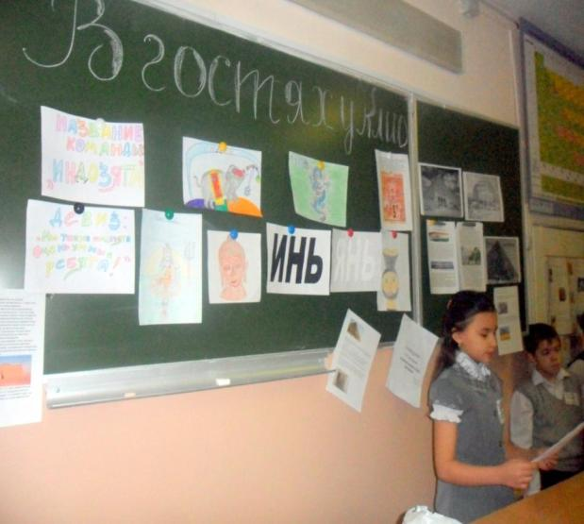
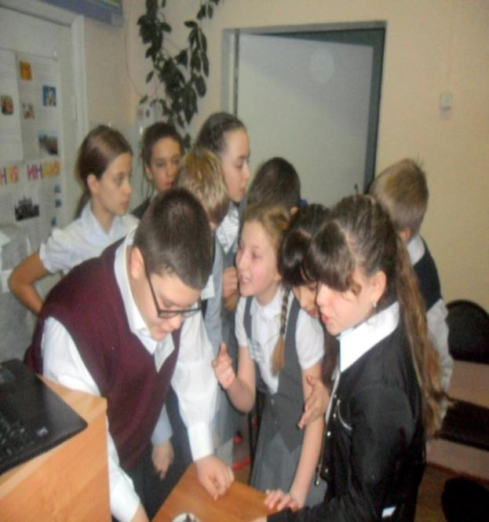

Slide 33
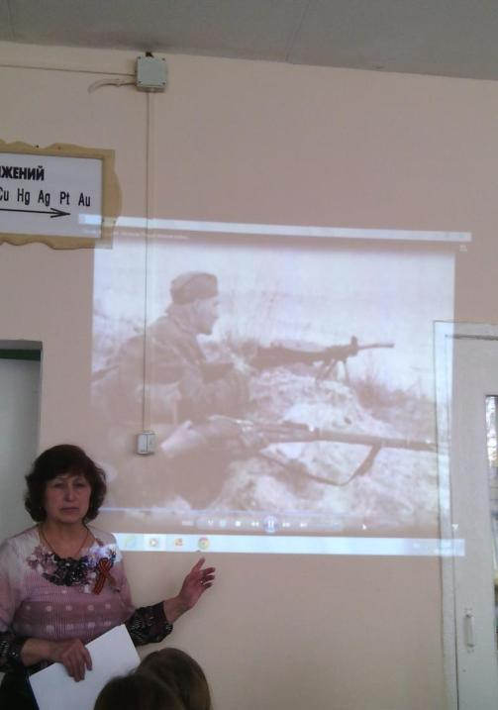
«Никто не забыт –
ничто не забыто»
Классный час
5 классы.

Slide 34
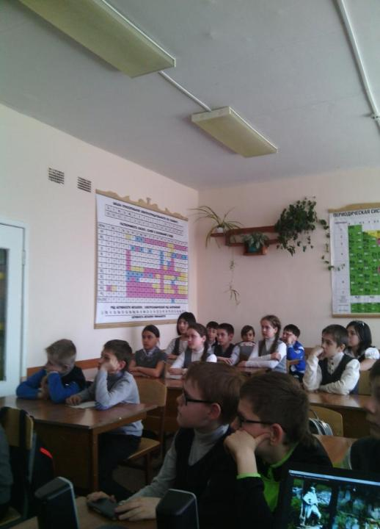
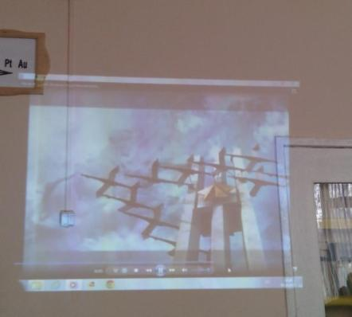
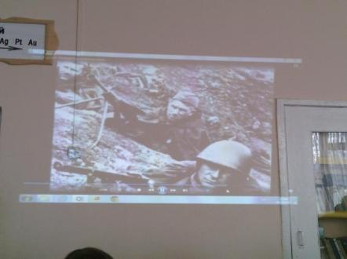

Slide 35
Награды и поощрения

Slide 38
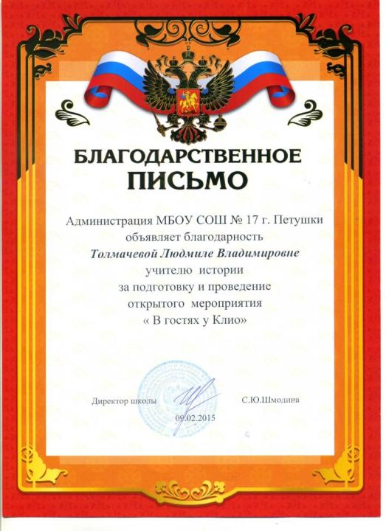

Slide 39
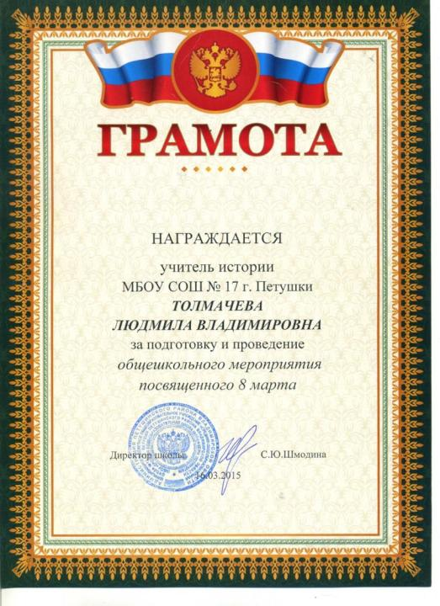

Slide 41
Мой педагогический опыт

Slide 42
«Самостоятельность головы учащегося – единственно прочное основание всякого плодотворного учения».
/ К. Д. Ушинский/
Считаю главным для себя: научить учащихся самостоятельно учиться и добывать необходимые знания, учить умению адаптироваться в жизненных ситуациях и самостоятельно принимать решения, критически мыслить.
В учебной деятельности применяю творческие задания, создание проектов по определенной теме, внедряю в учебный процесс различные элементы технологии развивающего обучения.

Slide 43
С 5 класса использую следующие методы:
- проектный
- проблемный
- поисковый
- развивающий
- исследовательский
Приемы, используемые мною на уроках:
- ролевая игра
- выполнение развивающих заданий
- творческая проектная деятельность
- создание проблемной ситуации
- воображаемые путешествия
- реферат
- эссе
- опережающие задания

Slide 44
Провожу нетрадиционные формы уроков: урок -конференцию, семинар по защите творческих проектов , урок - путешествие, видео – урок, урок - экскурсия .
Формы работы:
групповая работа - это работа творческих микрогрупп при выполнении задании, ролевых игр;
коллективная форма - данную форму использую для сплочения классного коллектива. Это помогает формированию у учащихся чувства ответственности за принимаемые решения;
индивидуально - дифференцированная форма - данную форму работы используют для выполнения проектов исследовательских работ, при развитии монологической речи и умении работать с документами.

Slide 45
Каждый учебный год я организую исследовательскую деятельность по истории, которая позволяет трансформировать обучение в самообучение, реально запустить механизм саморазвития.
Основную цель исследовательской деятельности по истории я вижу в том, чтобы формировать культуру исторического мышления , т. е способность учащихся из потока информации выделить события, описывать и аналитически и критически оценивать, обоснованно анализировать источники, применять свои знания и ценностные суждения в новой ситуации, аргументировать личные взгляды.

Slide 46
Вовлечение учащихся в научно-исследовательскую деятельность начинаю с раннего изучения истории по этапам.
1 этап: Включение поиска с заданиями по работе (5-6 кл.) с документами, таблицами и схемами, картами, дополнительной литературой, картинами. В 5 классе у учащихся в возрасте 10-12 лет отмечается высокий познавательный интерес к истории. Изучая темы истории Древнего мира, учащиеся работают с дополнительной литературой. В 5 классе использую небольшие фрагменты из исторических источников, которые помещены в учебнике. Обращаюсь к характеристикам исторических деятелей.
На мой взгляд, познавательная деятельность учащихся во многом определяется сформированностью учебных умений работать с печатным текстом.

Slide 47
Постоянно формирую умения составлять планы исторических текстов, документов.
Перечислю основные требования, которые предъявляю к составлению плана.
План должен полностью охватывать содержание текста.
В заготовках пункта плана не должны повторяться сходные формулировки.
Затем учащиеся в рабочих тетрадях записывают памятку «Как составлять план к тексту».
Памятка выглядит так.
Прочитайте текст, документ
Разделите на части и выделите главную мысль в каждой
Озаглавьте части, подбирая заголовки, заменяйте глаголы именами существительными.
Прочитайте текст во второй раз и проверьте все ли главные мысли отражены в плане.
Запишите план в тетрадь
Помните требования к плану
На мой взгляд, роль памяток при формировании учебных умений очень высока, так как они определяют мыслительные шаги.

Slide 48
Затем при изучении темы «Перемены в управлении Афинами учащиеся самостоятельно составляют план одного из подразделов. Тренировочные занятия продолжаются и на следующем уроке. Варианты заданий усложняются. Учащимся предлагают выполнить задания, опираясь на текст параграфа, составить программу Олимпийских игр.
Проделав подобную работу, пятиклассники не только тренируются в составлении плана, но и предпринимают попытку сделать вывод из прочитанного.
При изучении темы «В городе богини Афины» некоторым пятиклассникам предлагают самостоятельно составить план-маршрут, по которому можно провести экскурсию по Афинам. Задания от этапа к этапу усложняются. Учащиеся учатся сравнивать содержания исторических текстов, документов, устанавливать общее и специфическое в общественных явлениях, взглядах, позициях. Работа по формированию и развитию у учащихся умение,

Slide 49
позволяющих анализировать текст уже в 5 классе, дает положительные результаты, способствует формированию умения анализа исторического текста, выделение главной мысли, умение делать вывод.
2 ЭТАП: Раскрытие познавательного процесса (6-7 класс)
Работаю с фрагментами монографией, научно - популярной и художественной литературы. Усложняю приемы. Постоянно меняю характер вопросов и заданий. Усложняется и деятельность учащихся: вместо ответа на вопрос – придумывание вопросов, вместо разгадывания кроссвордов- его составление; вместо усвоения готового текста- создание собственных текстов. Предлагаю составить конспект документа, самостоятельную работу с документами, предварительно сообщив им перечень вопросов и заданий.
В 7 классе использую систему проблемных ситуаций, что позволяет развивать качества, необходимые для творческого отношения к жизни, исторической науке.

Slide 50
На мой взгляд, хорошо помогает подготовке устного изложения сложных теоретических вопросов, составление развернутого плана-конспекта, тезиса, аннотаций в 8-9 классах. На данном этапе происходит специальное обучение приемам рациональной умственной работы, систематизации, обобщению изучаемого материала. На данных двух этапах во время проведения уроков использую методику исследовательской деятельности в группах. Такая работа побуждает каждого ученика ощутить себя аналитиком и критиком, синтезировать идеи, формулировать гипотезы, аргументировать и опровергать их. В старших классах использую задания, ориентированные на творческо-поисковый уровень познавательной деятельности, на развитие у учащихся умений анализировать, сопоставлять тексты документов, высказывать и обосновывать собственные оценки и суждения по рассматриваемой проблеме.

Slide 51
При рассмотрении наиболее дискуссионных проблем отечественной истории я использую уроки-практикумы. Это позволяет расширить, углубить и систематизировать знания учащихся, наиболее эффективно применять их на практике. Сам учебный процесс приобретает исследовательский характер. Изменяется моя функциональная деятельность, я выступаю преимущественно как организатор и руководитель самостоятельной работы учащихся.
Использую коллективную форму учебного занятия – семинар. Они позволяют систематизировать, углубить и обобщить знания учащихся, полученные при изучении истории ранее, активно использовать информацию из различных источников, развивать навыки самостоятельной работы с историческими документами, сформировать поисковые и исследовательские навыки самостоятельной работы с историческими документами, навыки владения диалогической и монологической речью, подготовить к продолжению образования.

Slide 52
Прохождения всех этапов требуется терпение, дисциплины и усидчивости от учащихся, они сталкиваются с разными пониманием прошлого, знакомятся с различными историческими концепциями, способами интерпретации источников, с построением причинно-следственных связей.
Я пришла к выводу, что главные пробудить интерес у учащихся к творческой деятельности, быть самому творческой личностью, тогда совместная работа с учениками на уроке и во внеклассной работе принесет огромное моральное удовлетворение результатами своего труда.

Slide 53
Имею педагогический стаж 39 лет. В своей работе руководствуюсь следующими принципами:
1. Учитель - это призвание
2. Учитель это человек, который помогает ребёнку получать знания и умения, которые в будущем станут опорой для человека и помогут ему состояться как личность.
Я убеждена, что большую ценность имеют практически направленные знания, навыки, умения. Поэтому стараюсь научить детей учиться, а самое главное - знать где, как находить и как их применять. В своей педагогической деятельности руководствуюсь следующими целями:

Slide 54
1. Создавать оптимальные условия обучения, способствующие личностному самоопределению и социальной адаптации;
2. Дать учащимся качественное образование по истории и обществознанию;
3. Раскрыть способности, интеллектуальный, творческий, нравственный потенциал каждого ученика.
4. Привить навыки самостоятельной работы
5. Совершенствовать формы организационной учебной деятельности
6. Использовать новые педагогические технологии, эффективные методы обучения
7. Развивать и укреплять интерес к истории
8. Развивать такие качества учащихся как культуру общения, умение работать в коллективе, способности к творческой деятельности.

Slide 55
Одним из факторов, способствующих повышению результативности моей работы, является дифференцированный подход к обучению.
1. Большое внимание уделяю работе с одарёнными детьми.
2. Стараюсь заметить и поддержать интерес к своим предметам, используя разноуровневые и индивидуальные задания, внеклассную работу.
3. Постоянно провожу дополнительную работу со слабоуспевающими учащимися
В своей педагогической практике использую различные современные технологи, которые постепенно совершенствую наиболее удаются мне следующие:
- разноуровневое обучение
- проблемно диалоговый метод
- игровые методы
-информационно коммуникационные
- технологии развития критического мышления

Slide 56
Активные использования ИКТ позволяет сделать уроки и внеклассные мероприятия более наглядными, интересными, насыщенными и современными.
На своих уроках применяю педагогику сотрудничества, нетрадиционные формы, которые способствуют совместному решению учебно-воспитательных задач.
Формирую навыки самостоятельной работы, работы в группе, что позволяет находить более эффективные формы и методы работы для развития межпредметных компетентностей. Систематически осуществляю мониторинг качества учебного процесса.

Slide 57
Личностных достижений учащихся, которые способствуют выявлению особо одарённых детей. Это позволяет отслеживать результативность обучения каждого ученика, его затруднения по отдельным темам и разделам учебной программы. Используя межпредметные технологии, что даёт возможность развивать логическое мышление учащихся. Суть такого подхода заключается в создание особых условий, в котором учащиеся могут сами под моим руководством найти решение учебной задачи, проблемы. Важнейшим направлением в своей работе, считаю гражданственно-патриотическое воспитание учащихся. Формирую у учащихся активную жизненную позицию, национальное самосознание, гражданственность, патриотические чувства, чувства верности своему Отечеству, любовь родному краю, милосердие, справедливость. Работу с учащимися строю на уважение чувства собственного достоинства ученика. Учу учеников отстаивать свои убеждения, высказывать свою точку зрения, уважая мнение других.

Slide 58
Проявляю интерес к личности каждого ученика, умею ставить реальные целевые установки, добиваться личностной мотивации исторического образования, умения органично сочетать высокую требовательность с чуткостью к своим воспитанникам. Отдаю приоритеты формированию основ гражданственности, раскрытию творческих способностей детей, также лидерских качеств.
В старших классах использую диспуты и дебаты в различных формах, как элемент урока и внеклассного мероприятия. Данная технология представляет собой не просто увлекательную игру, но и эффективное средство развития учащихся, формирует у учащихся качества, способствующие эффективной длительности в условиях современного общества.
Умею поставить цель, проектировать результат и достигать его, организовать рефлексию, самооценку своей деятельности, достойно выходить из конфликтной ситуации.

Slide 59
Привитие интереса к предмету осуществляю через внеурочную деятельность. Владею умением использования различных источников информации для отбора материала, организации эффективной внеклассной работы по предмету, в том числе, с использованием ИКТ. Знаю потенциал возможностей внеурочной работы с учётом перспективы. Могу организовать и провести любое внеклассное мероприятие. Занимаю активную жизненную позицию…
Считаю, что я владею культурой педагогического общения, умею сплотить, направить, показать положительный пример, повести за собой коллектив

Slide 60
класса, используя такие формы и методы организации воспитательной работы, которые позволяют раскрыть субъективный опыт и личностные качества учащихся. Проявляю профессионально – педагогическую этику по отношению к учащимся, их родителям, педколлективу, обществу. Являюсь классным руководителем 5-Б класса. Мои воспитанники принимают участие во всех школьных и многих районных мероприятиях. Умею сотрудничать и работать в группе, принимать решение, улаживать разногласия, договариваться, нести ответственность, организовать свою работу. Обладаю организаторскими способностями. Регулярно повышаю свою квалификацию. Это позволяет мне быть в курсе современных педагогических новшеств в образование и делиться с коллегами собственным педагогическим опытом.
Являюсь ветераном педагогического труда.

Slide 61
Внеурочная деятельность

Slide 62
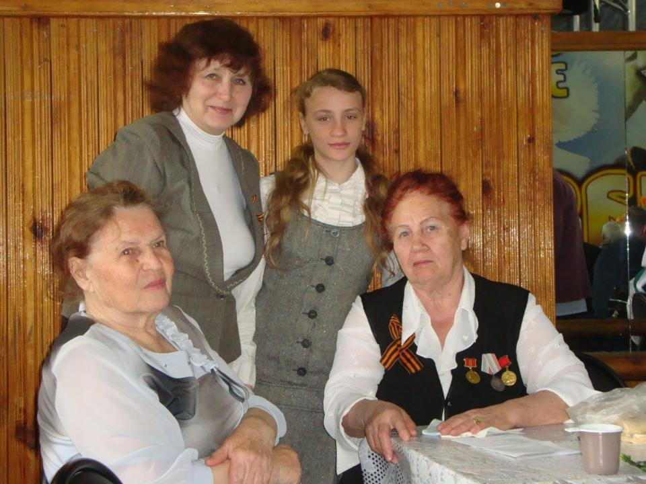

Slide 63
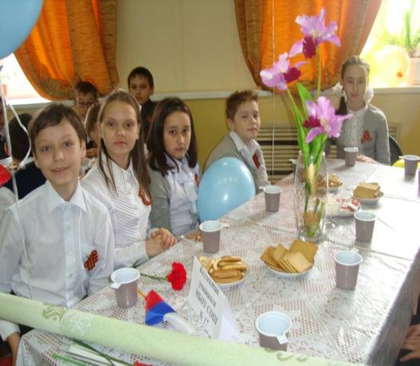
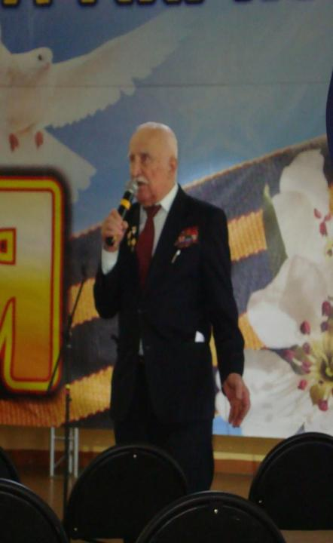
Встреча с ветеранами

Slide 64
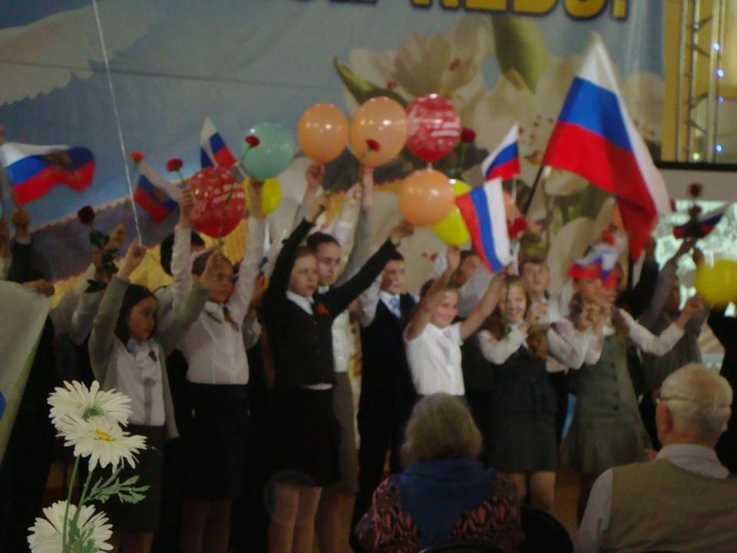

Slide 65
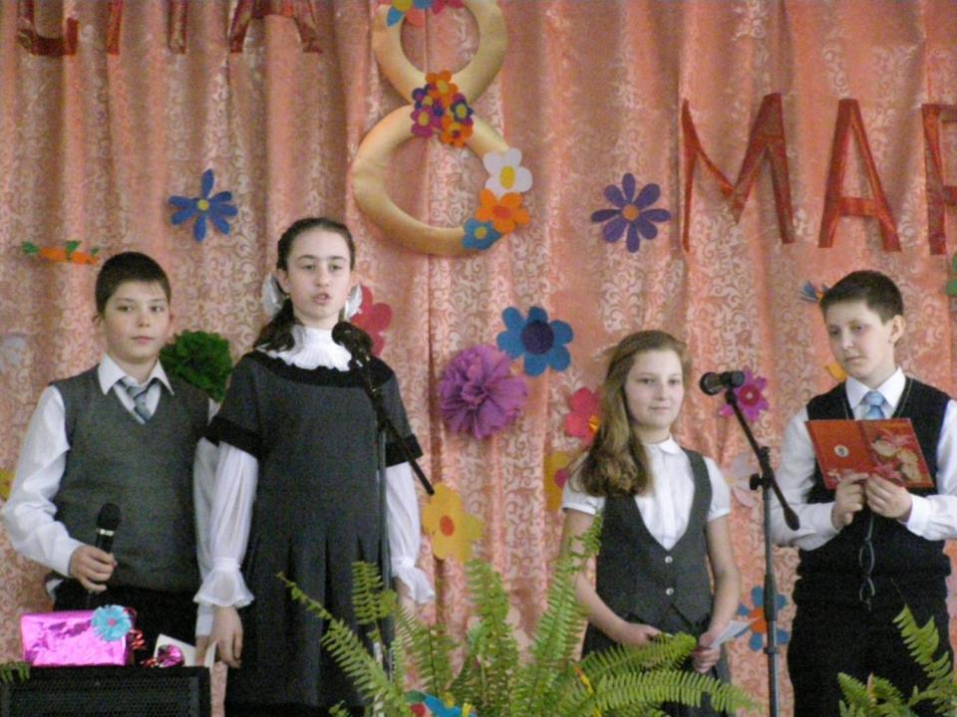

Slide 66
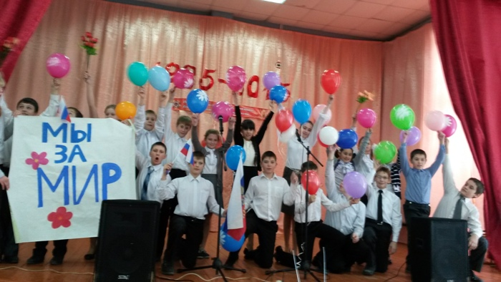
Конкурс патриотической песни

Slide 67
Достижения моих учеников

Slide 68
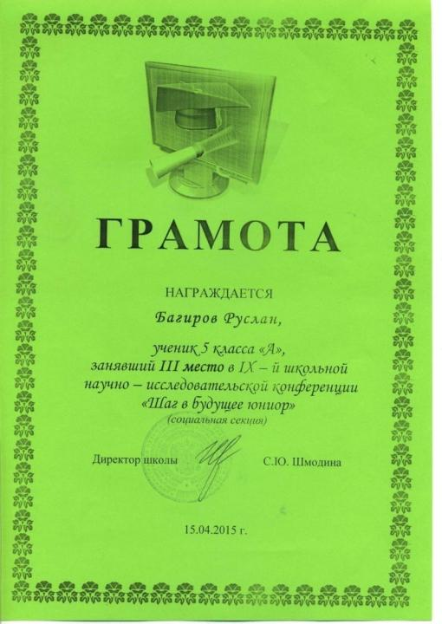
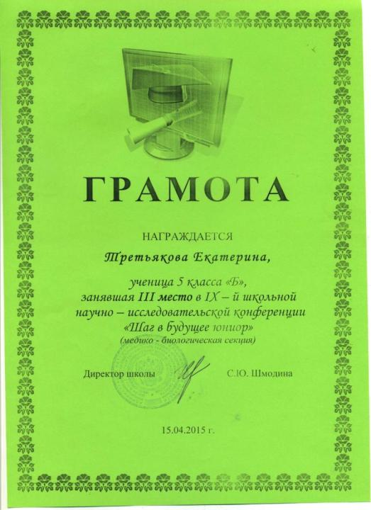

Slide 69
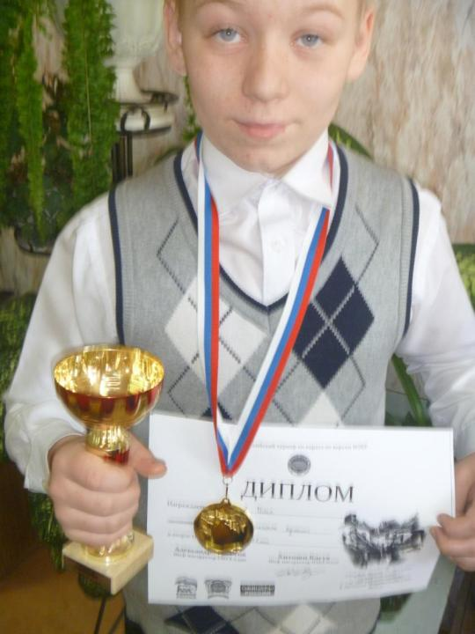

Slide 70
